Slide 1
Презентация к уроку биологии в 8 классе на тему «Работа сердца»

Slide 2
ЗНАЮ | Р А Б О Т А С Е Р Д Ц А | ХОЧУ ЗНАТЬ

Slide 3
Фаза сердечного цикла | Длительность фазы | Направление движения крови

Slide 4
Отдел сердца | Работает | Отдыхает
Предсердия
Желудочки
Створчатые клапаны
Полулунные клапаны

Slide 5
Отдел сердца | Работает | Отдыхает
Предсердия | 0,1 | 0,7
Желудочки | 0,3 | 0,5
Створчатые клапаны | 0,3 | 0,5
Полулунные клапаны | 0,5 | 0,3

Slide 6
Автоматизм - способность сердца ритмически сокращаться без внешних раздражителей под влиянием импульсов, возникающих в нем самом.

Slide 7
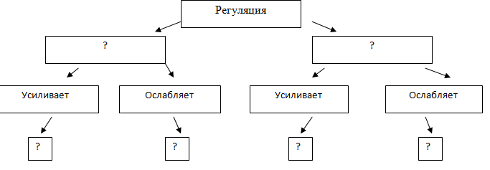

Slide 8
НЕРВНАЯ
ГУМОРАЛЬНАЯ
Симпатическая
Парасимпатическая
Адреналин
Ацетилхолин

Slide 9
Домашнее задание 1. Изучить в учебнике с 149-153, ответить на вопросы 2. нарисовать рисунок с 149

Slide 10
Спасибо за Внимание !

